Slide 1
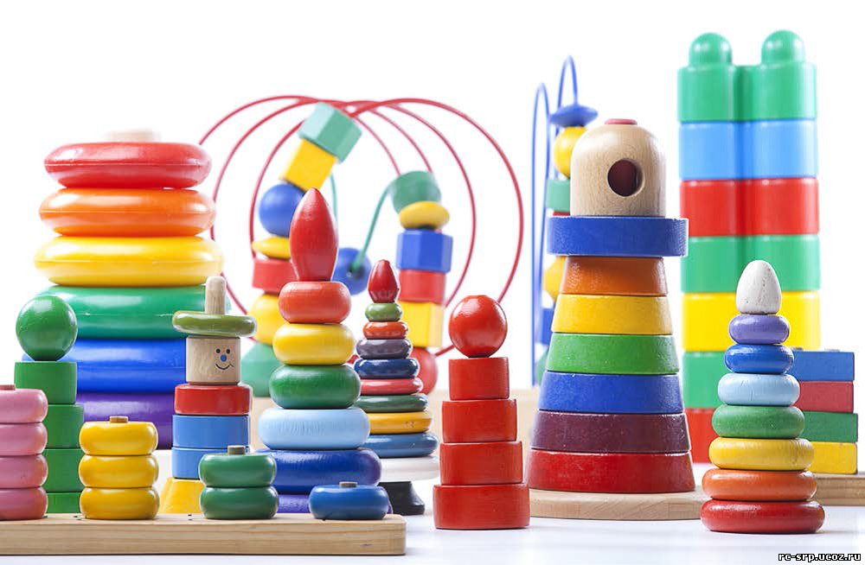
Волшебный мир сенсорики

Slide 2
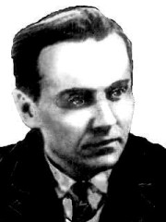
«Истоки способностей и дарований детей находятся на кончиках их пальцев» В.А.Сухомлинский

Slide 3
Сенсорное развитие ребенка
Это развитие его восприятия, формирование представлений о внешних свойствах предметов, их форме, цвете величине, положении в пространстве, а также о запахе и вкусе.

Slide 4
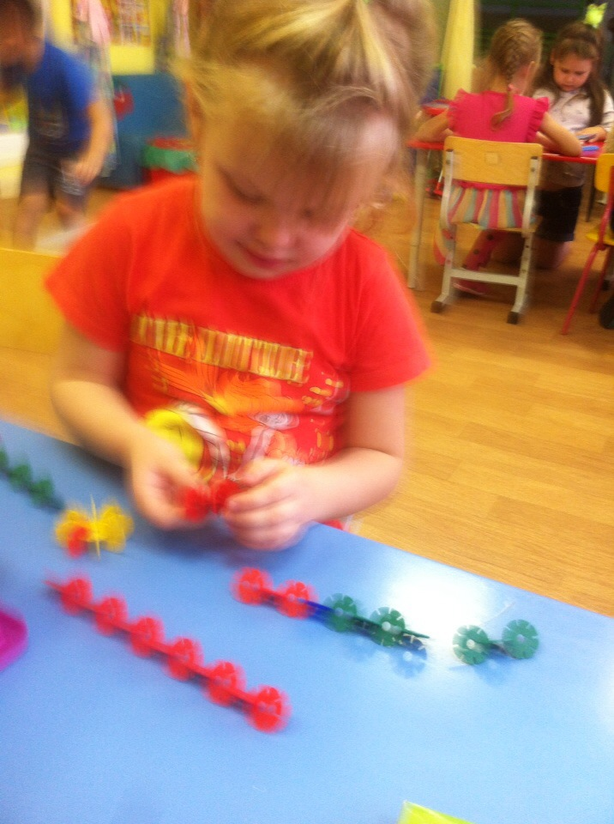
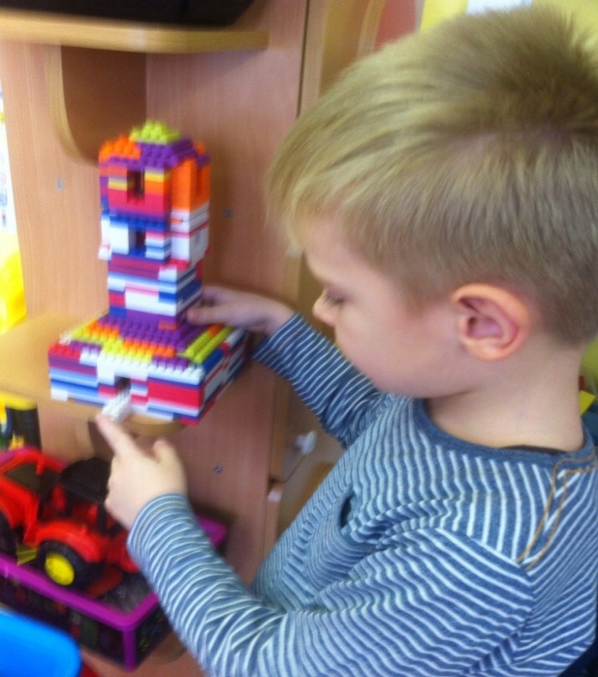
Цель сенсомоторное развития ДЕТЕЙ
Обогащать сенсорный опыт детей в процессе ознакомление с окружающим миром

Slide 5
Задачи
Основной задачей в раннем и дошкольном возрасте является всестороннее и гармоничное развитие ребенка.
Важно чтобы окружающий мир был обогащен развивающей средой; игрушки стимулирующие зрительные, тактильные, обонятельные ощущения.

Slide 6
Основные принципы работы по сенсорному развитию
развивающий характер обучения,
систематичность и последовательность, сознательности и активности в усвоении,
наглядность
учет возрастных и индивидуальных особенностей у детей.

Slide 7
Виды сенсорных ощущений
Визуальные,
Осязательные,
Обонятельные,
Слуховые,
Вкусовые.

Slide 8
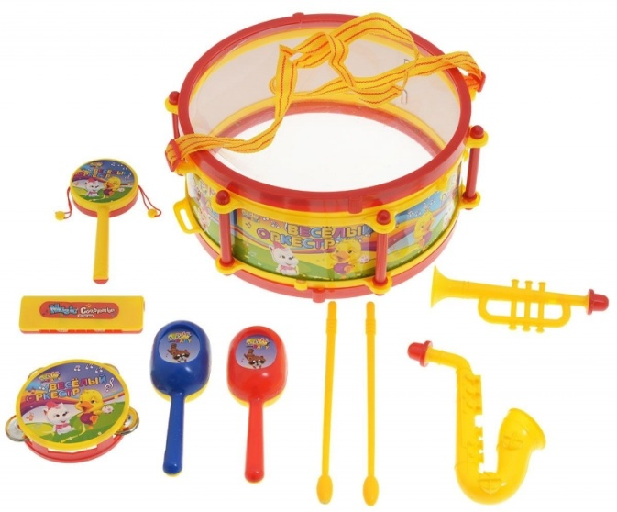
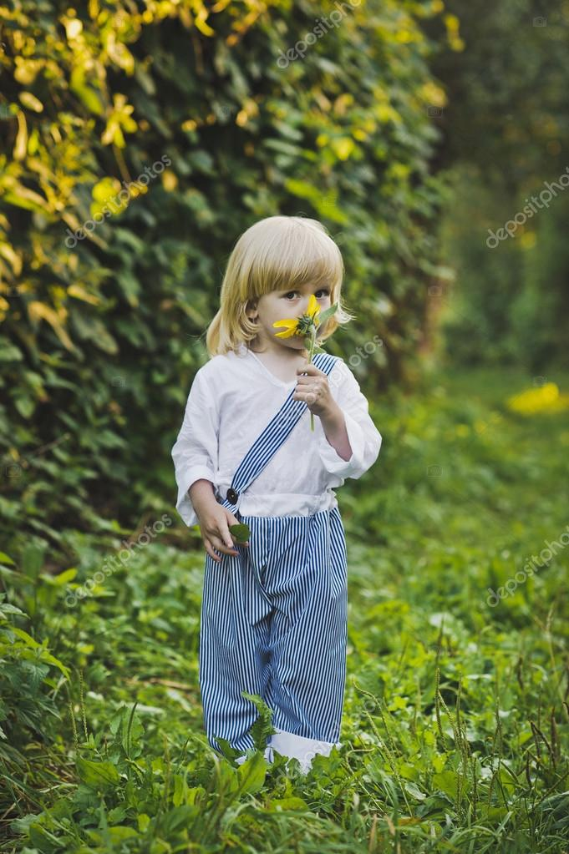
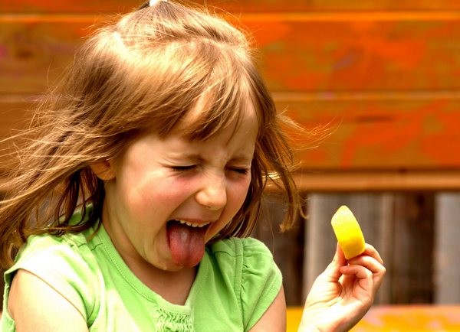

Slide 9
Эталонная система раннего и дошкольного возраста

Slide 10
Поиграем вместе

Slide 11
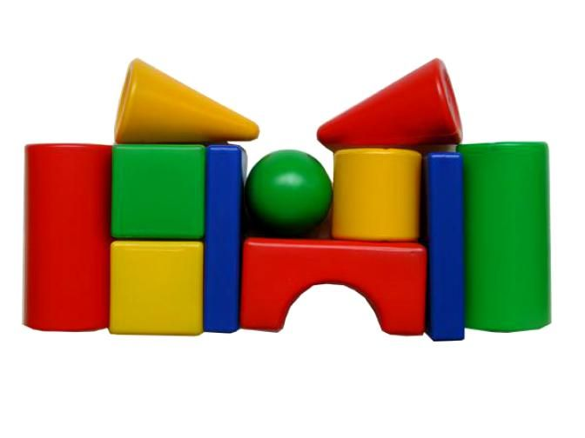
Мне скоро будет три

Slide 12
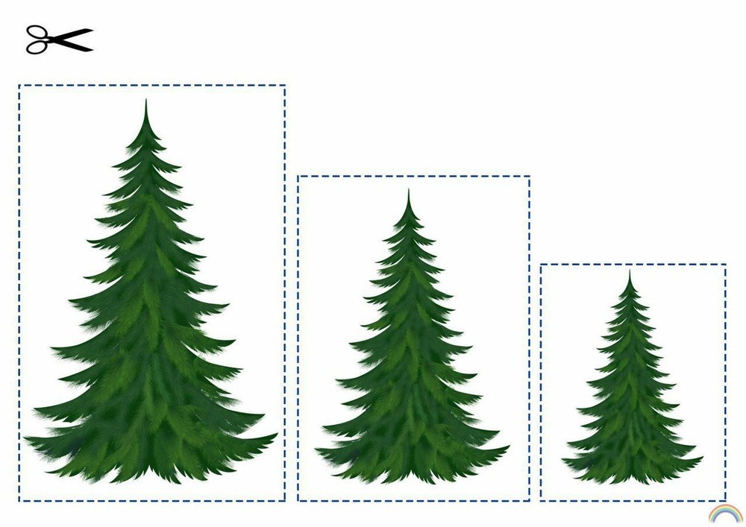
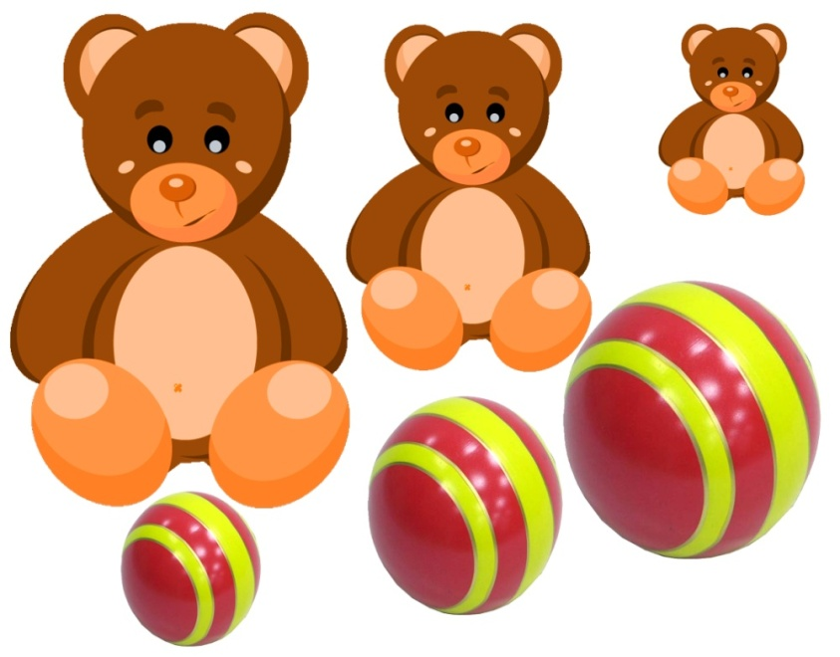
Большой, средний, маленький.

Slide 13
Я сама

Slide 14
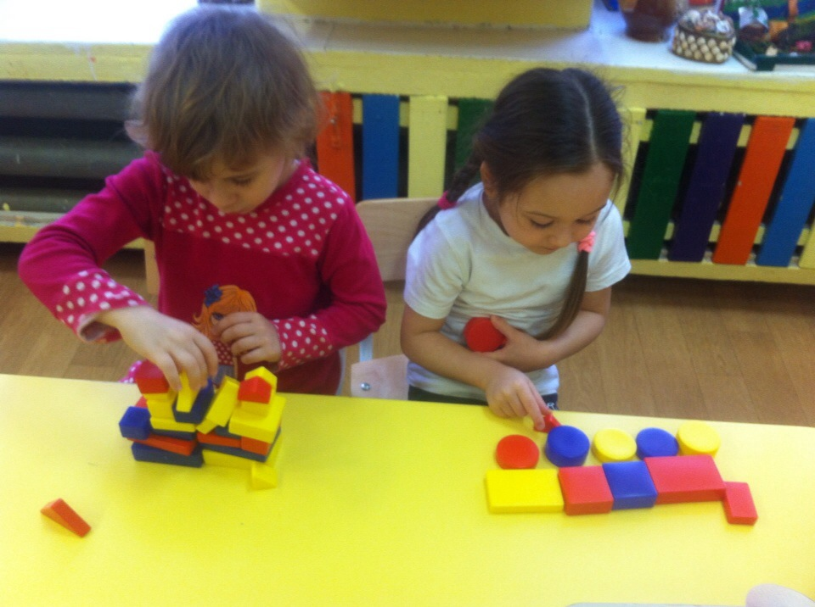
Знаем геометрические фигуры: квадрат, треугольник, круг, прямоугольник, овал.

Slide 15
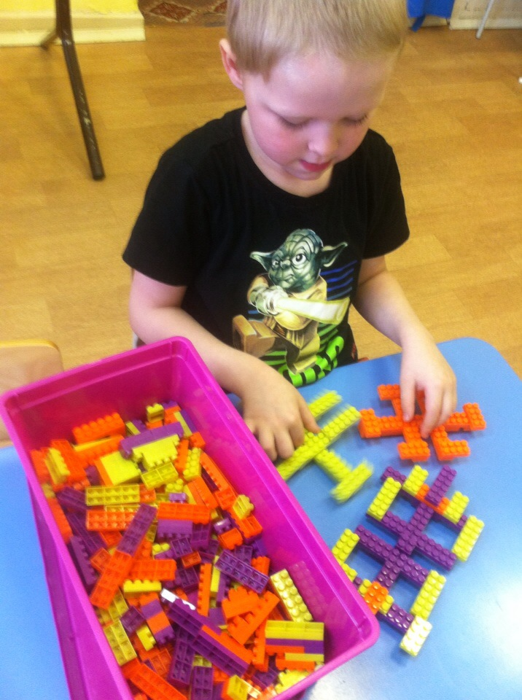
Я придумал

Slide 16
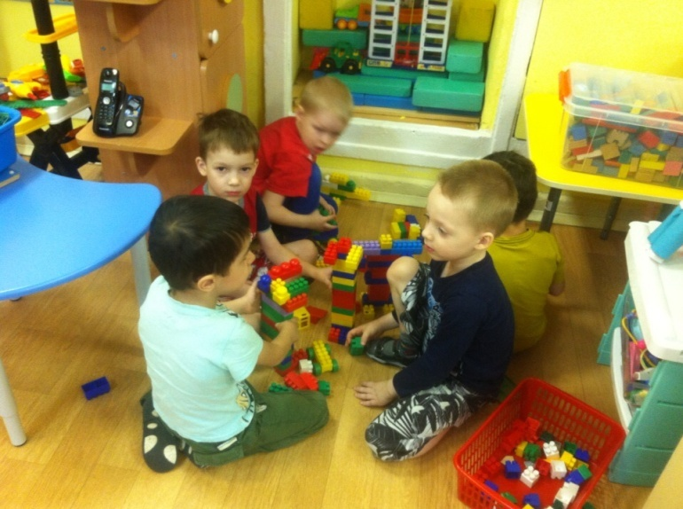
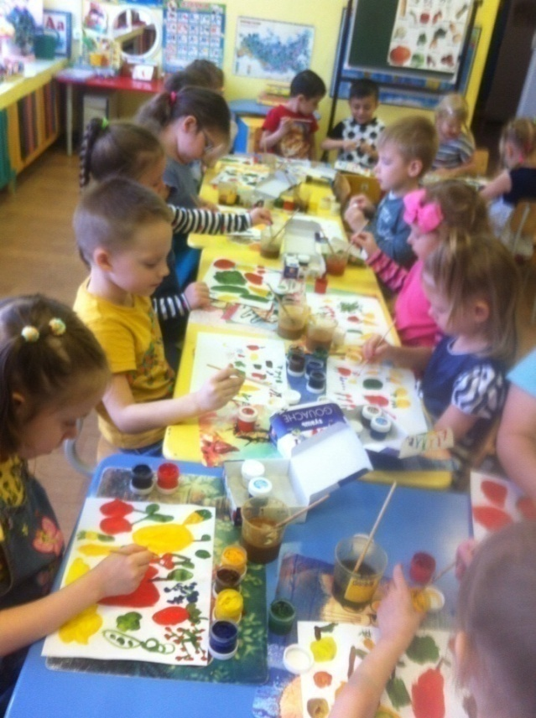
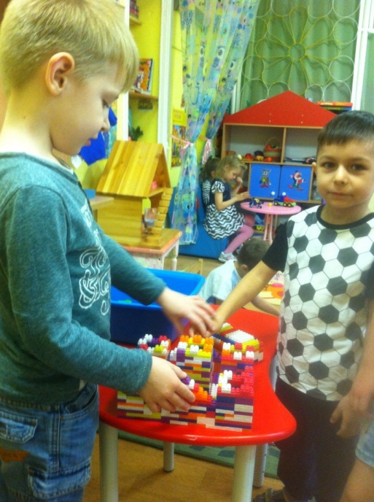
Сенсорное развитие детей в различных видах деятельности

Slide 17
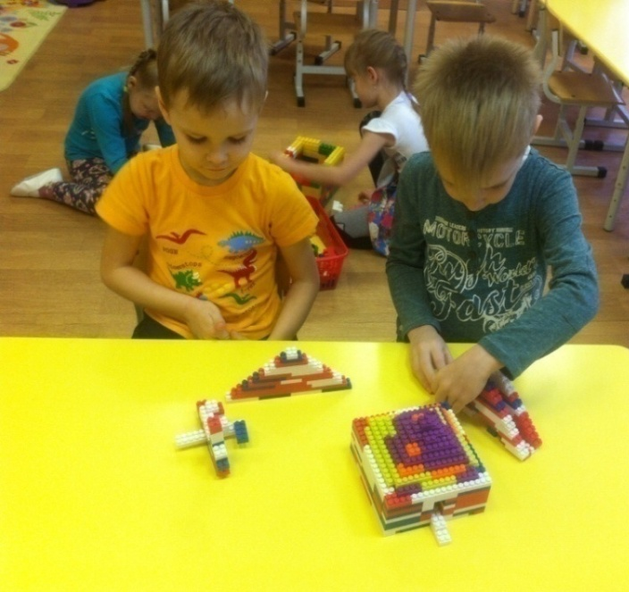
Конструирование

Slide 18
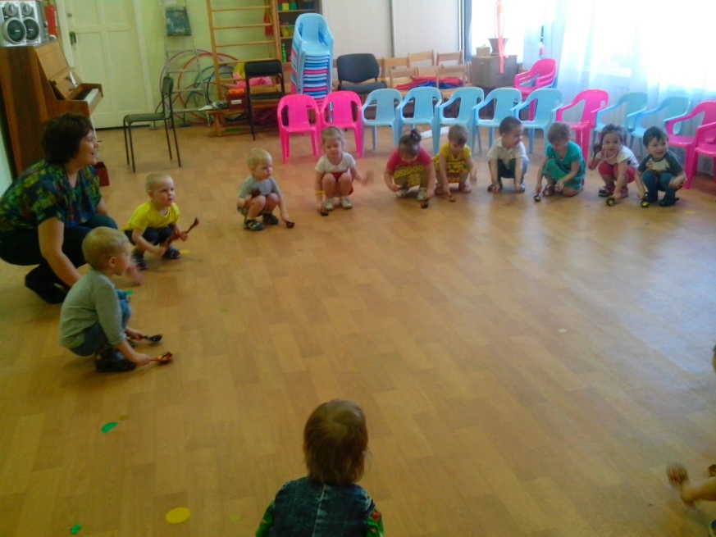
Слуховое восприятие

Slide 19
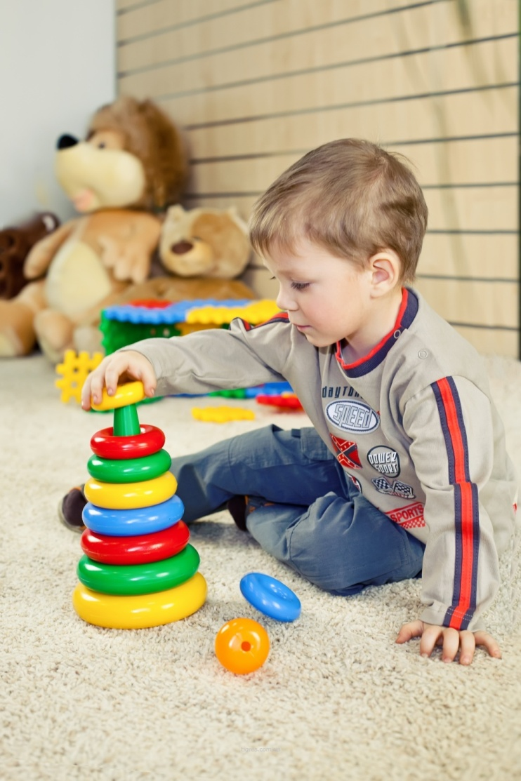
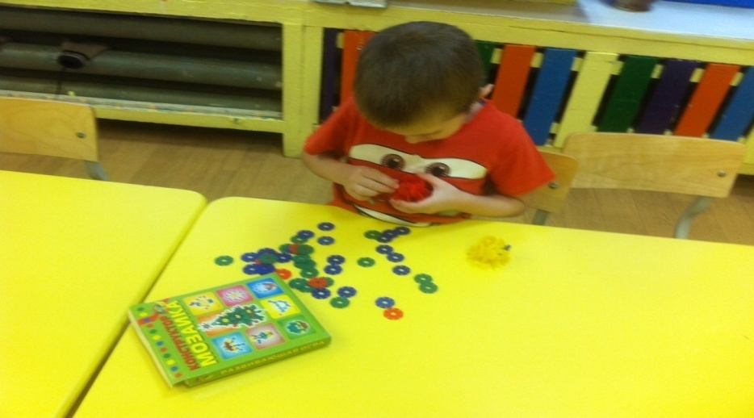
Игровая деятельность

Slide 20
Дидактическая игра
«Чудесный мешочек»

Slide 21
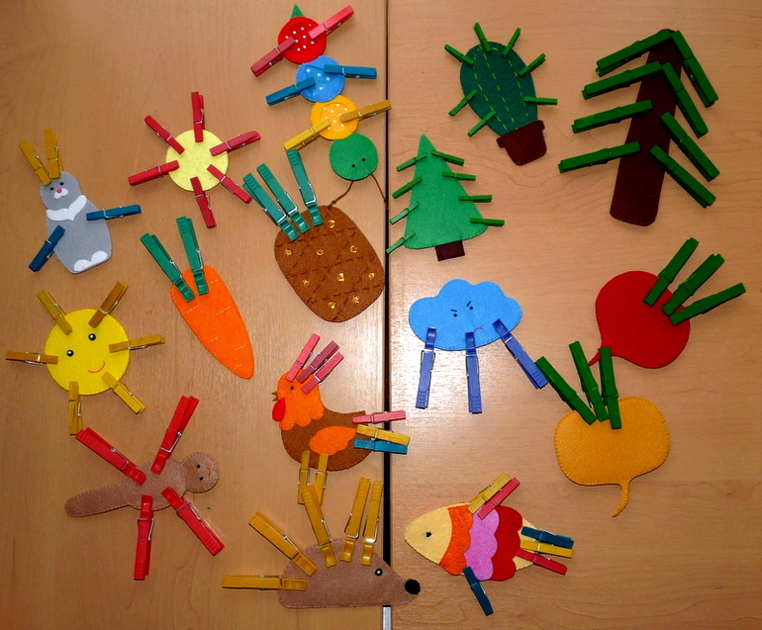
Дидактическая игра«Сделай правильно»

Slide 22
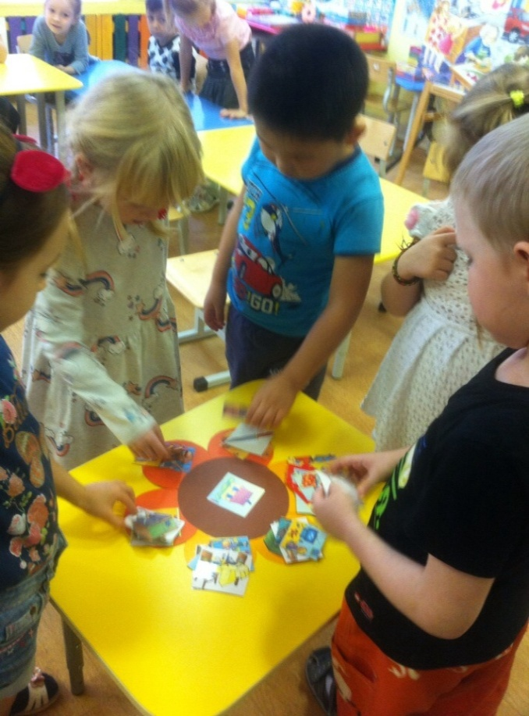
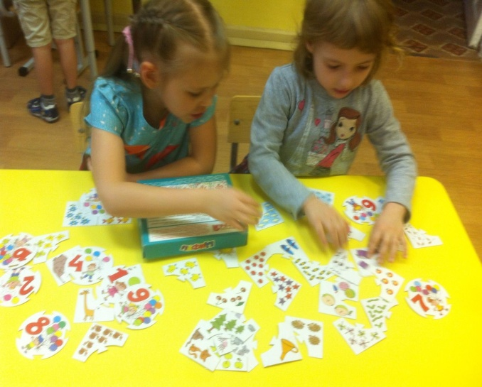
Настольно - печатные игры

Slide 23
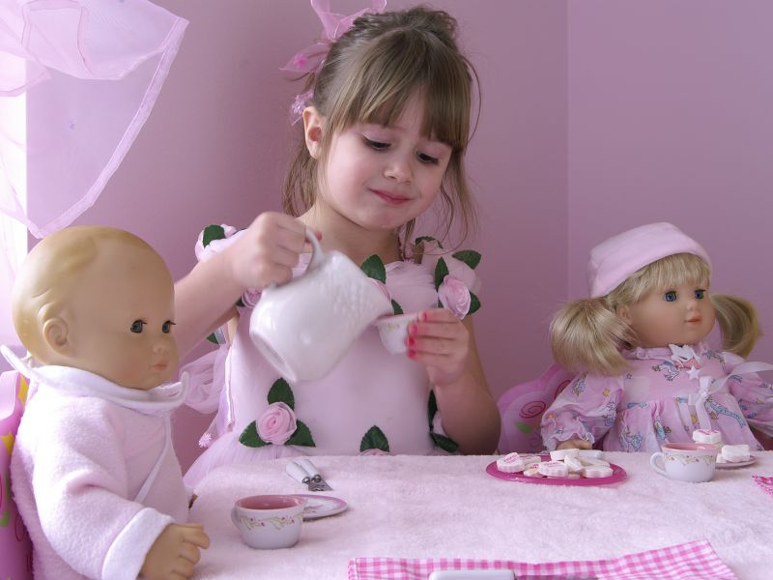
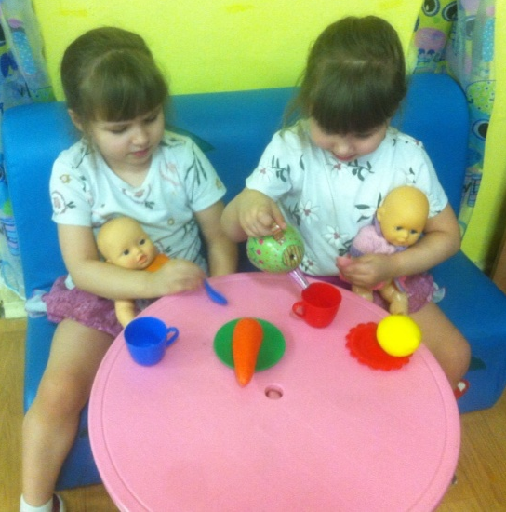
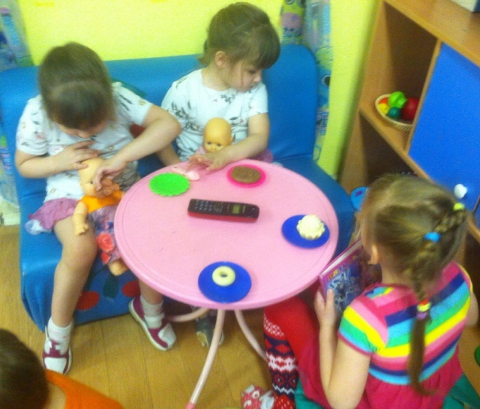
Игры с куклами

Slide 24
Пальчиковые игры с песенками

Slide 25
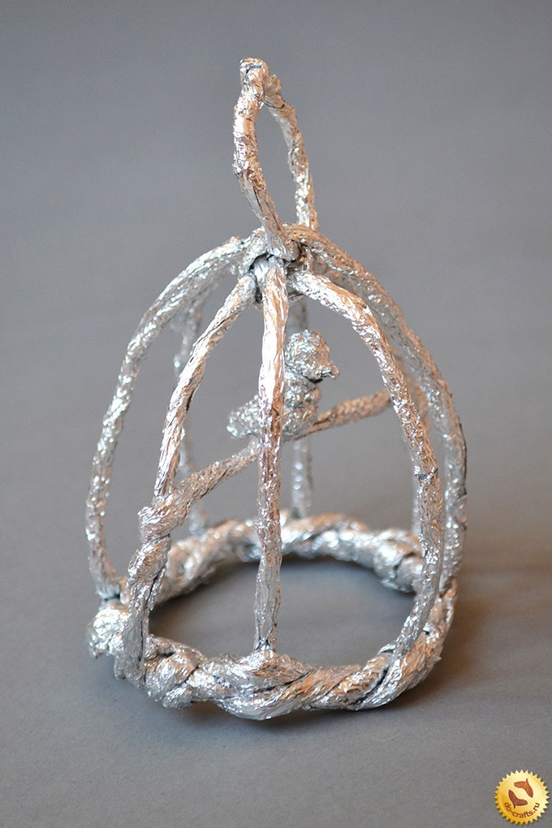
Полезный материал (фольга)

Slide 26
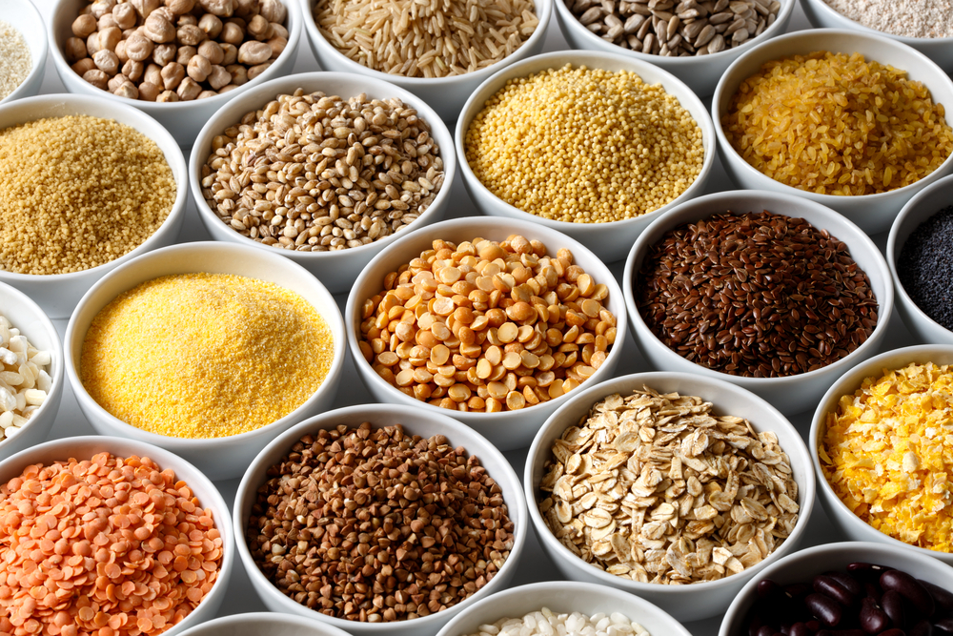
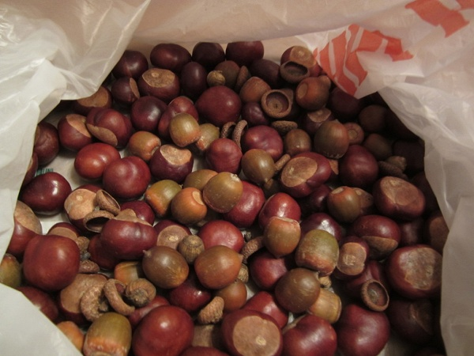
Сухой бассейн
Крупа, шишки, фасоль, каштаны.

Slide 27
Лепка (пластилин)

Slide 28
Песок, вода

Slide 29
Театрализованные игры

Slide 30
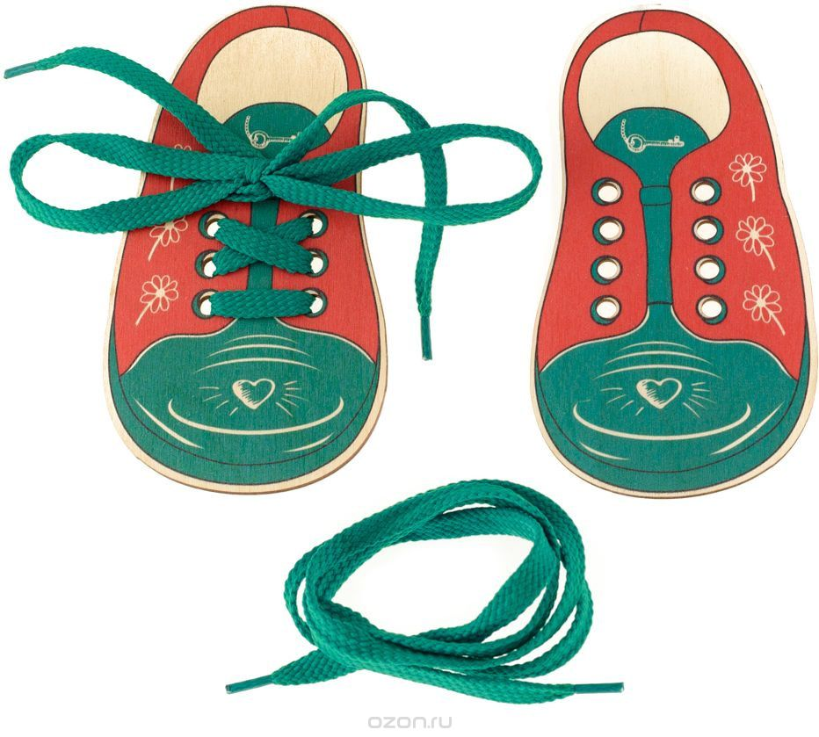
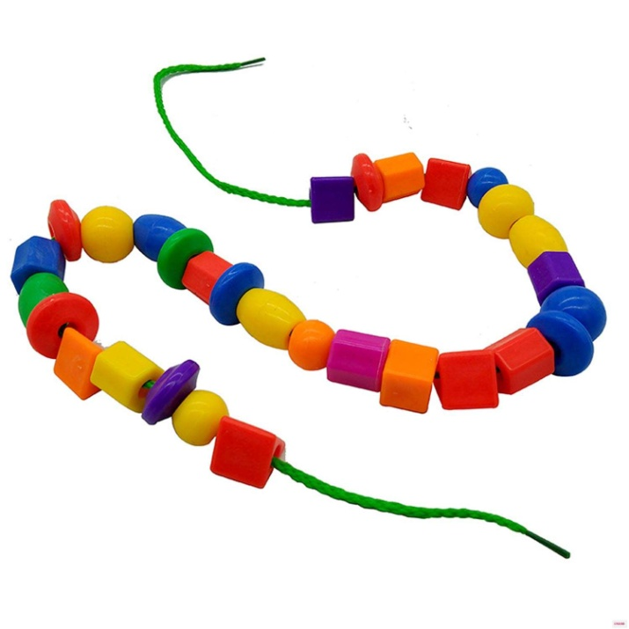
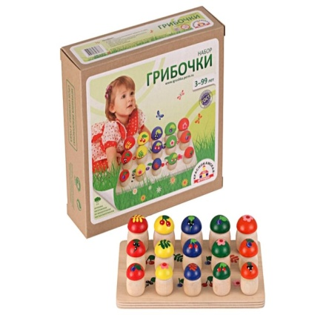
Мелкая мозаика, бусы, шнуровка

Slide 31
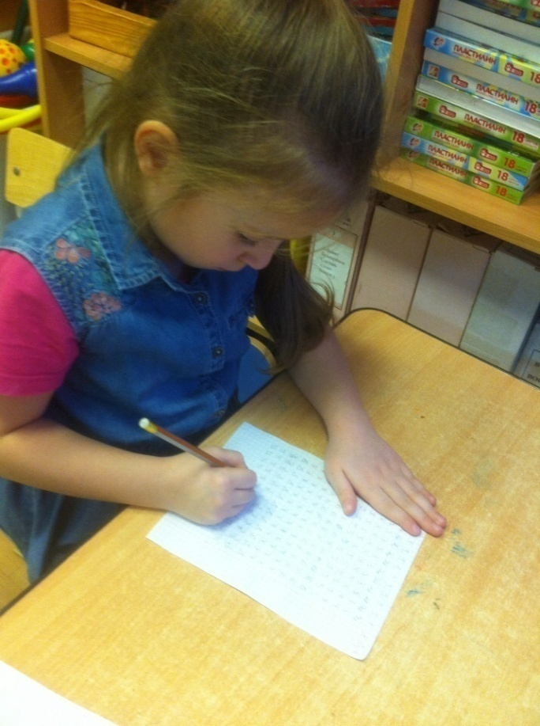
Графическое упражнение

Slide 32
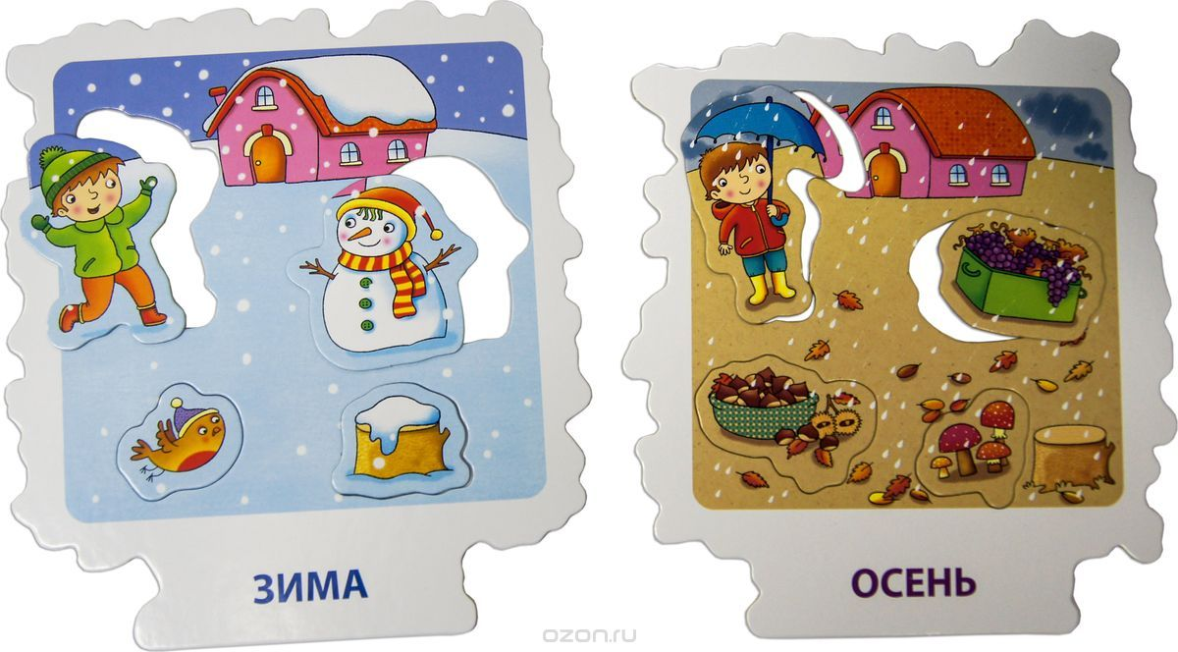
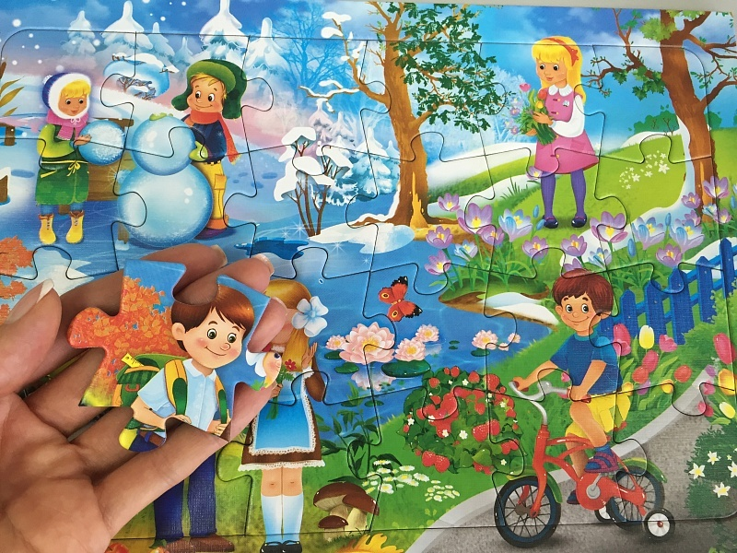
Дидактическое пособие «Времена года»

Slide 33
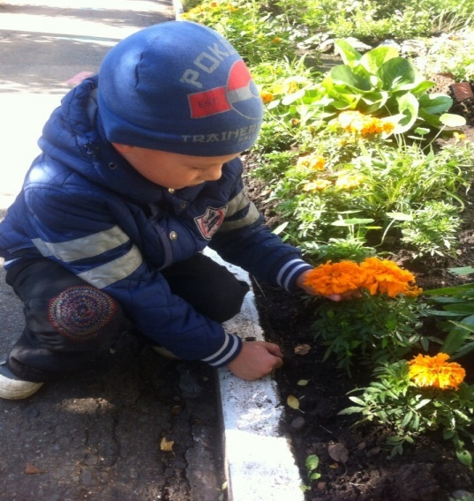
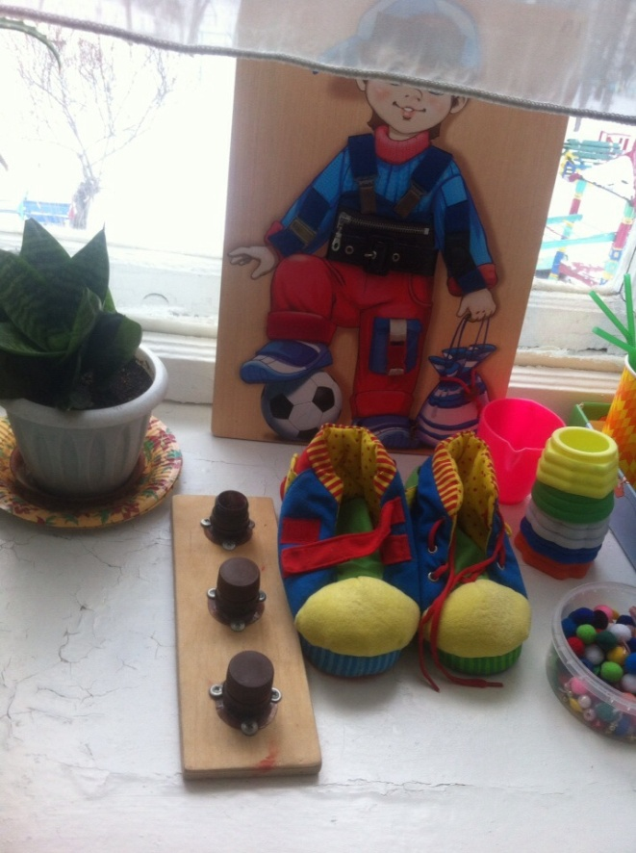
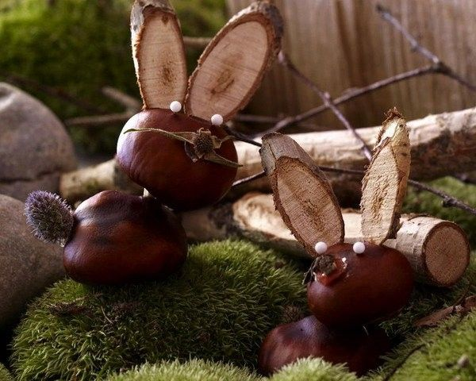
Природа и окружающий мир как важнейший элемент сенсорного воспитания

Slide 34
Спасибо за внимание

